Slide 1

Treści multimedialne - kodowanie, przetwarzanie, prezentacja
Odtwarzanie treści multimedialnych
Andrzej Majkowski

Slide 2

Równania kwadratowe
Iwona i Ireneusz Bujnowscy

Slide 3

Równanie kwadratowe
Postać ogólna równania kwadratowego
ax² + bx + c = 0, jeżeli a ≠ 0;
  Mamy do rozwiązania ax² + bx + c = 0 a ≠ 0;
  Obliczymy wyróżnik trójmianu kwadratowego zwanego potocznie deltą
  delta = b² – 4ac
  możemy zapisać:
  jeżeli delta > 0 to
  x₁ = (–b – pierwiastek(delty))/2a
  x₂ = (–b + pierwiastek(delty))/2a
  jeżeli delta = 0 to x₁ = (–b)/2a
  jeżeli delta < 0 to brak rozwiązań

Slide 4
Równania kwadratowe
Równanie kwadratowe w arkuszu kalkulacyjnym
ax² + bx + c = d, jeżeli a ≠ 0
(sprowadzamy równanie do postaci ax² + bx + (c – d) = 0)
Jeżeli w arkuszu kalkulacyjnym przyjmiemy nazwy dla komórek (zakładka Formuły-> definiuj nazwę), w których znajdują się wartości parametrów a, b, c, d odpowiednio aa, bb, cc, dd
[a wartość wyrażenia = bb*bb – 4*aa*(cc – dd) jako delta]
- rozwiązanie algebraiczne powyższego równania kwadratowego
w arkuszu kalkulacyjnym wygląda następująco:
–2 | –2 | 4 | 2
a | b | c | d
 |  |  |  | rozwiązanie algebraiczne równania y=ax^2+bx+(c-d)=0
 |  |  | delta | =bb*bb-4*aa*(cc-dd)
 |  |  | x1= | =JEŻELI(delta>=0;(-bb-PIERWIASTEK(delta))/(2*aa);"brak ")
 |  |  | x2= | =JEŻELI(delta>=0;(-bb+PIERWIASTEK(delta))/(2*aa);"brak ")

Slide 5
Równania kwadratowe – rozwiązanie „graficzne”
ax² + bx + c = d, jeżeli a ≠ 0
lewą stronę równania przedstawimy jako funkcję liniową y = ax^2 + bx + c
prawa stronę równania również przedstawimy jako funkcję liniową – stałą y = d;
obliczając wartości x i y w zadanym przedziale
musimy:
- podać początek przedziału;
- „skok” – czyli co ile będziemy obliczać wartość (ustalmy że potrzebujemy 100 wyników);
- a, b, c, d – traktować będziemy jako parametry (odwołując się
w arkuszu kalkulacyjnym do nich po adresach bezwzględnych)

Slide 6
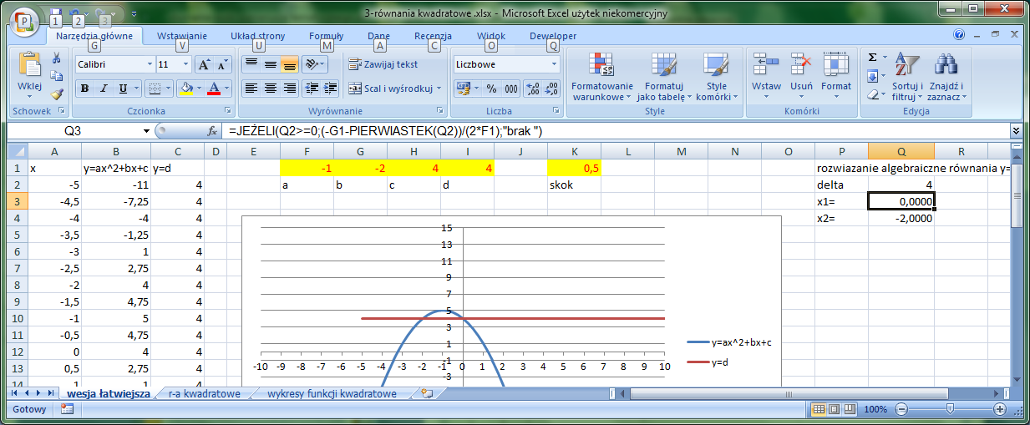
Równania kwadratowe – rozwiązanie „graficzne”
Praca indywidualna lub w zespołach (25 minut)
Na komputerze w arkuszu kalkulacyjnym należy wykonać wykresy funkcji y = ax^2 + bx + c oraz y = d, gdzie a, b, c, d – parametry (podane przykładowo w 1 linii, odwoływać się będziemy do nich po adresach bezwzględnych z dwoma znakami $ lub wprowadzonych nazwach np.
a-> aa; b->bb; c->cc; d->dd)
Zakres x do –5 do 5 skok co 0,5;

Slide 7
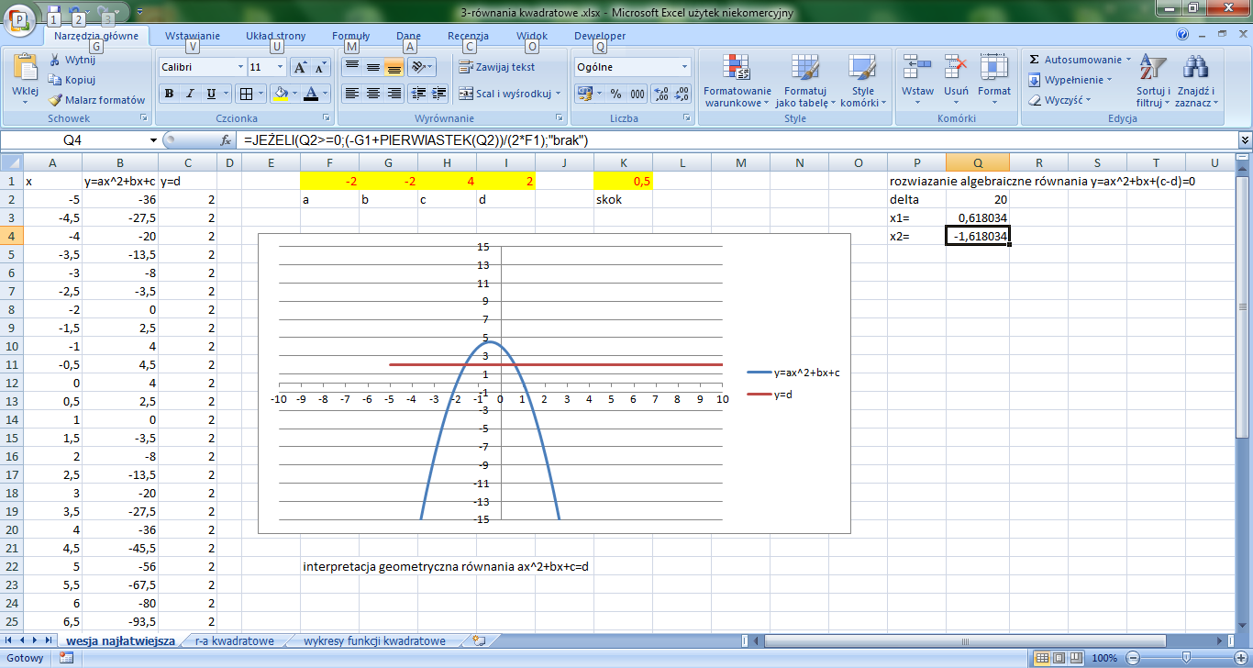
Równania kwadratowe – rozwiązanie „graficzne”
Efekt końcowy

Slide 8
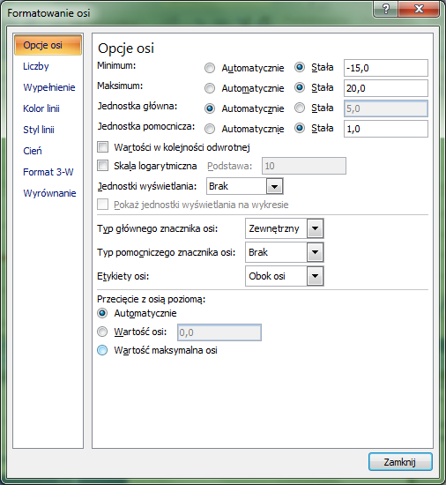
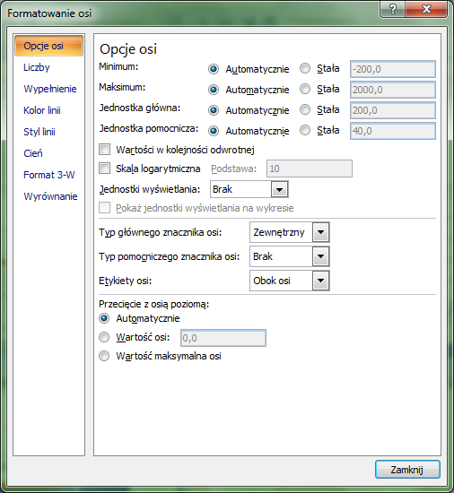
Równania kwadratowe – rozwiązanie „graficzne”
Jeżeli odpowiednio nie sformatujemy osi x,y
w wykresie, zdając się na automat, to efekt końcowy nie będzie zadawalający
formatowanie osi ustawione przez nas opcje osi ustawione automatycznie

Slide 9
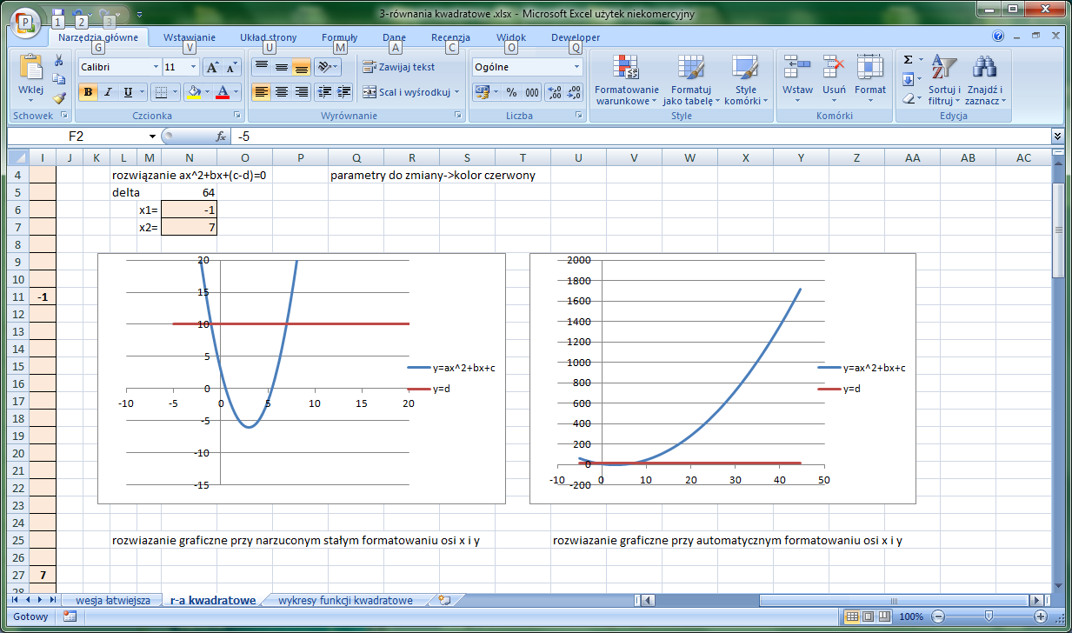
Równania kwadratowe – rozwiązanie w arkuszu
Wykresy tych samych funkcji przy różnym ustawieniu opcji formatowania osi x,y

Slide 10
Równania kwadratowe – podsumowanie
Wnioski:
Rozwiązania graficzne są „słabsze” od rozwiązań algebraicznych
– gorzej nam odczytać rozwiązania – problem skali (podziałki na osi).
Gdy w zadaniu mamy podać tylko liczbę rozwiązań równania, metoda graficzna jest najszybsza.
Dyskusja rozwiązań w zależności od parametrów:
Dyskusja istnienia rozwiązań;
Jeżeli a > 0 i d < y wierzchołka paraboli –0 rozwiązań;
Jeżeli a < 0 i d > y wierzchołka paraboli –0 rozwiązań;
Jeżeli a ≠ 0 i d = y wierzchołka paraboli –1 rozwiązanie;
Jeżeli a > 0 i d > y wierzchołka paraboli –2 rozwiązania;
Jeżeli a < 0 i d < y wierzchołka paraboli –2 rozwiązania;
Jeżeli a = 0 i b ≠ 0 –1 rozwiązania;
Jeżeli a = 0 i b = 0 i d ≠ c – 0 rozwiązań;
Jeżeli a = 0 i b = 0 i d = c – ∞ rozwiązań;

